Slide 1
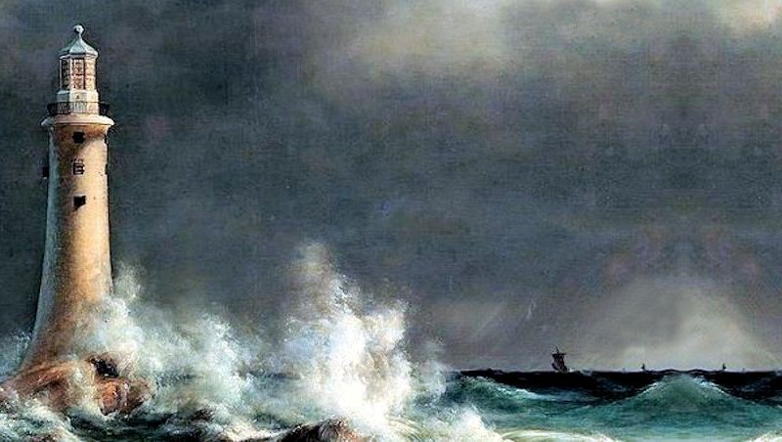
Vingt phares particuliers de par le monde
Musique : Around the world - Ernesto Cortazar
Diaporama © Apex

Slide 2



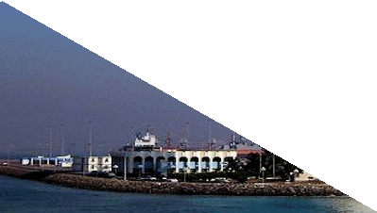

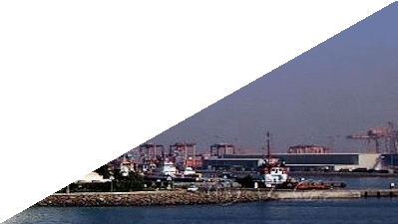

Phare de Djeddah - Arabie Saoudite

Slide 3



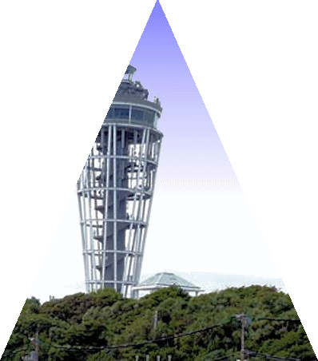

Phare d’Enoshima - Japon

Slide 4
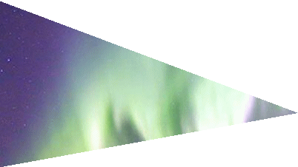



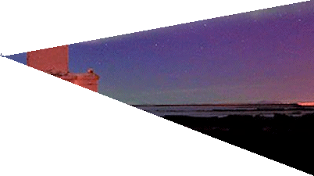


Phare de Akrane - Islande

Slide 5


Phare de Cordouan – France

Slide 6





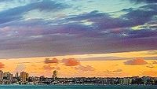




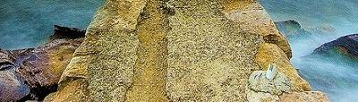

Phare de Cremorne - Australie

Slide 7


Phare de Dondra – Sri Lanka

Slide 8


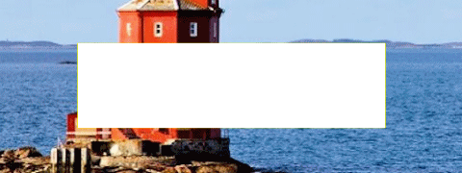

Phare de Kjeungskjaer - Norvège

Slide 9


Phare de la Martre - Québec

Slide 10





Phare de La Pointe aux Peres - Canada

Slide 11



Phare de La Vieille - France

Slide 12






Phare de Makapu’u - Hawaii

Slide 13
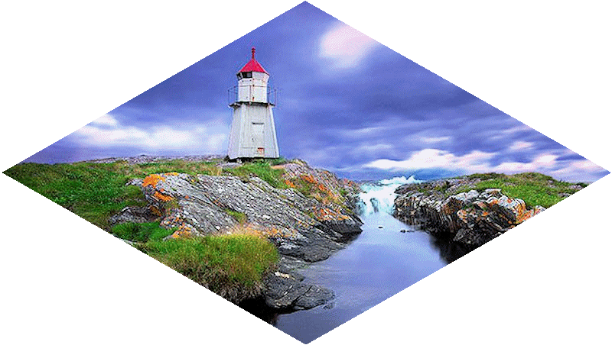




Phare de Molnes - Norvège

Slide 14


Phare de Reykjavík Ingólfsgarði - Islande

Slide 15










Phare de Stafnesvegur - Islande

Slide 16








Phare de Tourlitis – Grèce

Slide 17

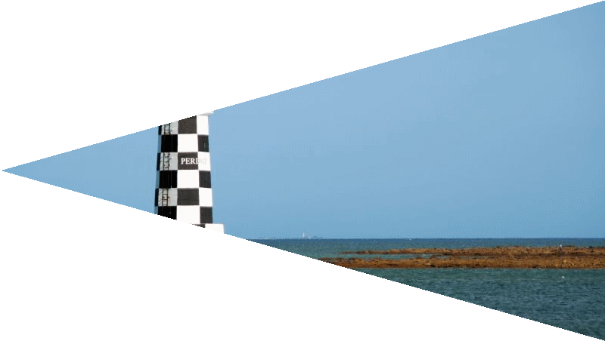
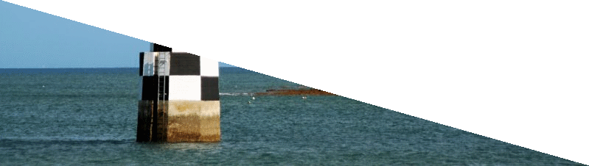
Phare des Perdrix - France

Slide 18

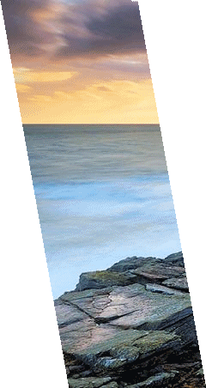
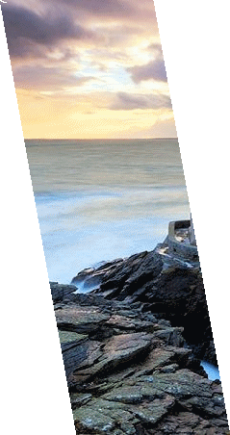
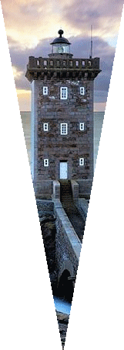
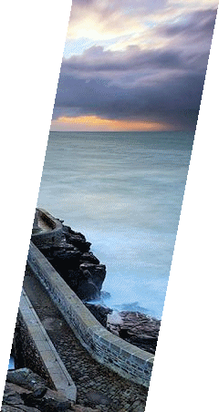
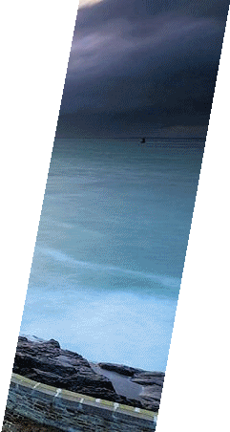

Phare du Petit Minou – France

Slide 19


Phare Green Point – Afrique du Sud

Slide 20



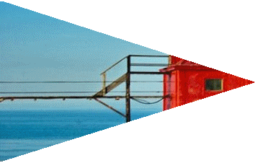

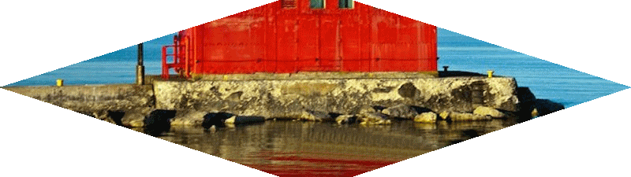


Phare de Sturgeon Bay Canal North Pierhead - États-Unis

Slide 21




F I N
Touche Esc pour quitter

